Slide 2
Творческая студия «Кедровка» г. Иркутск

Slide 3
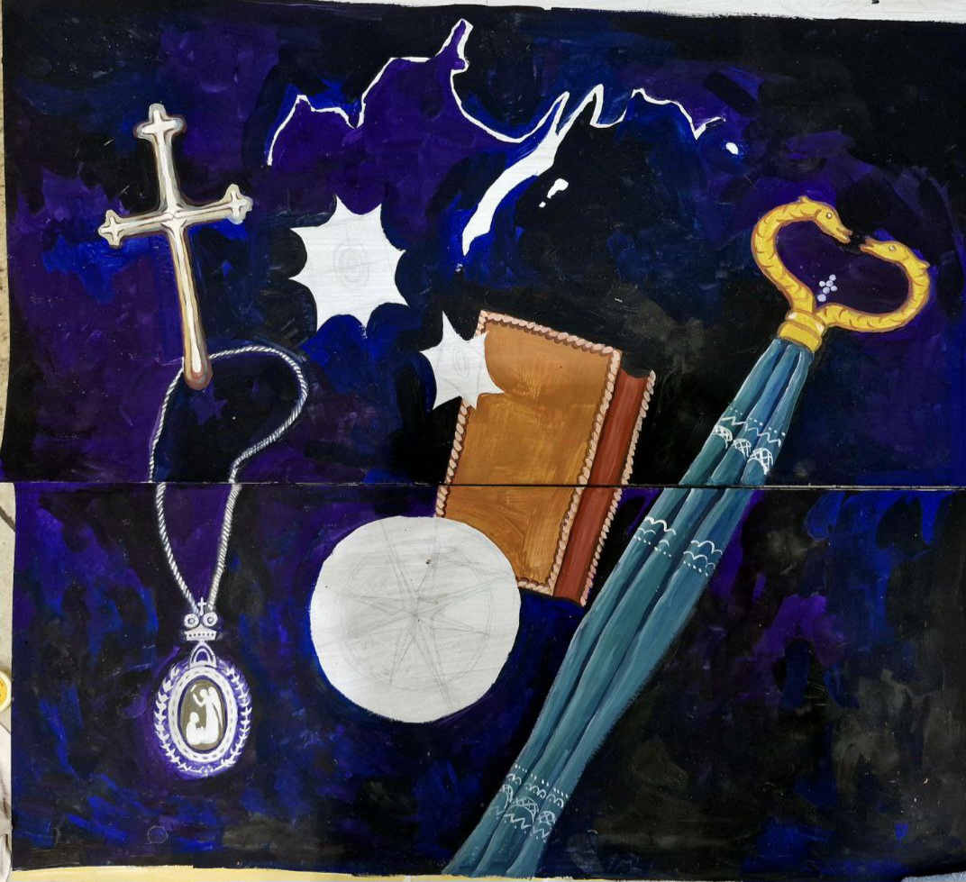
Руководитель проекта и преподаватель студии Инна Владимировна Рослова

Slide 4
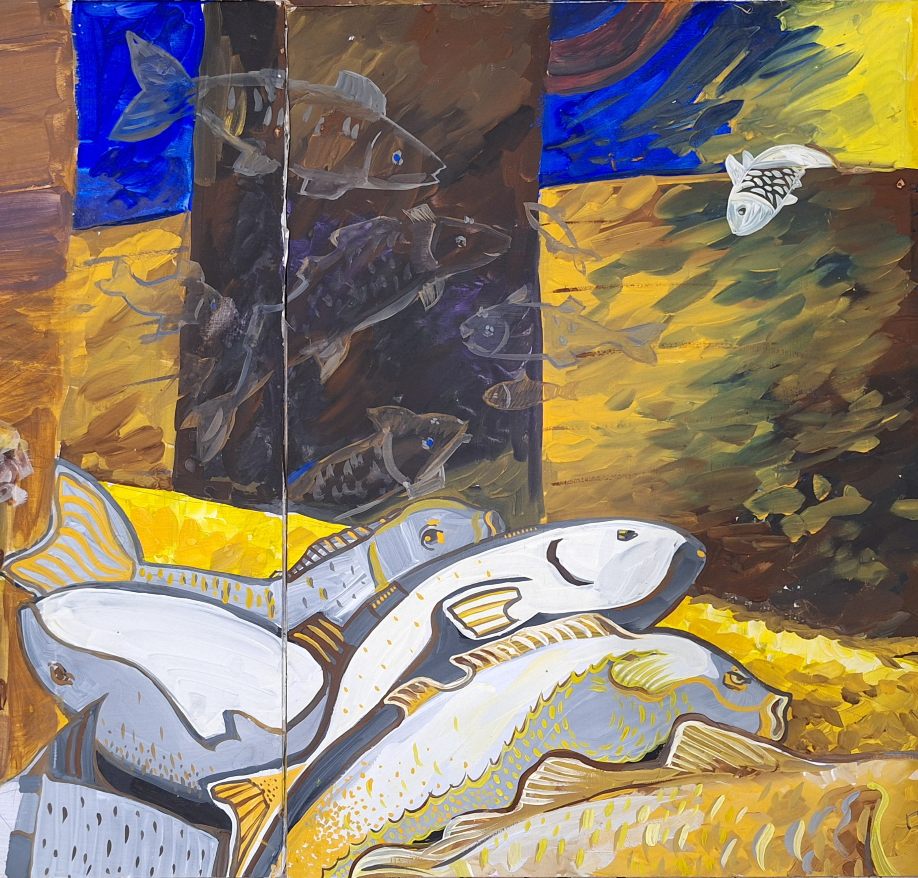
Преподаватель студии Оксана Александровна Москвич

Slide 5
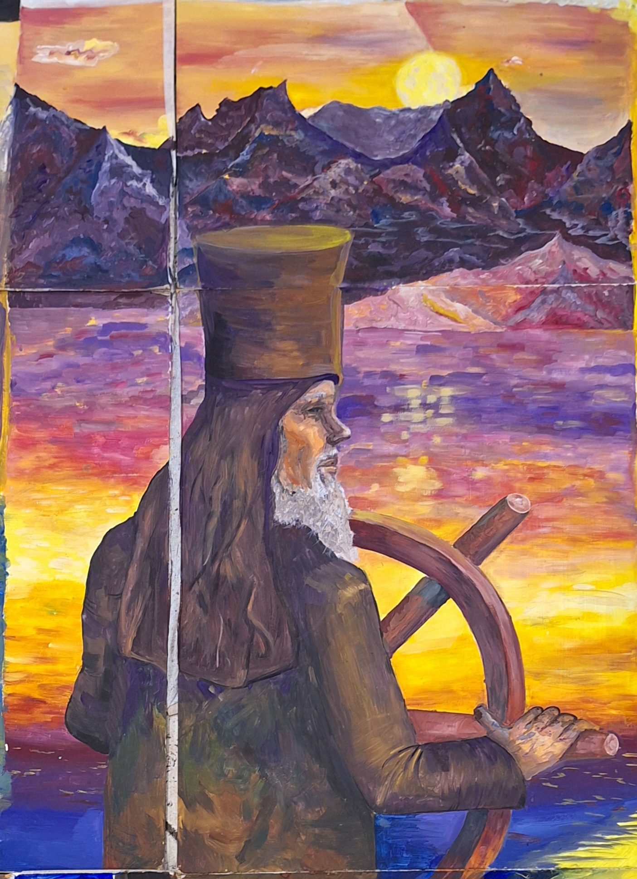
Светлана Стрекаловская

Slide 6
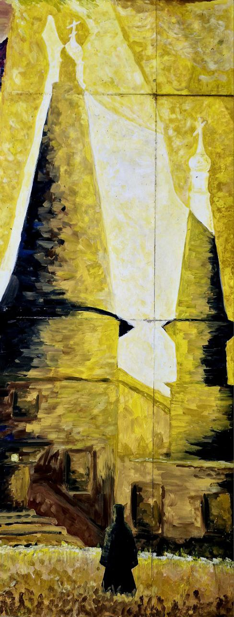
Кира Козулина

Slide 7
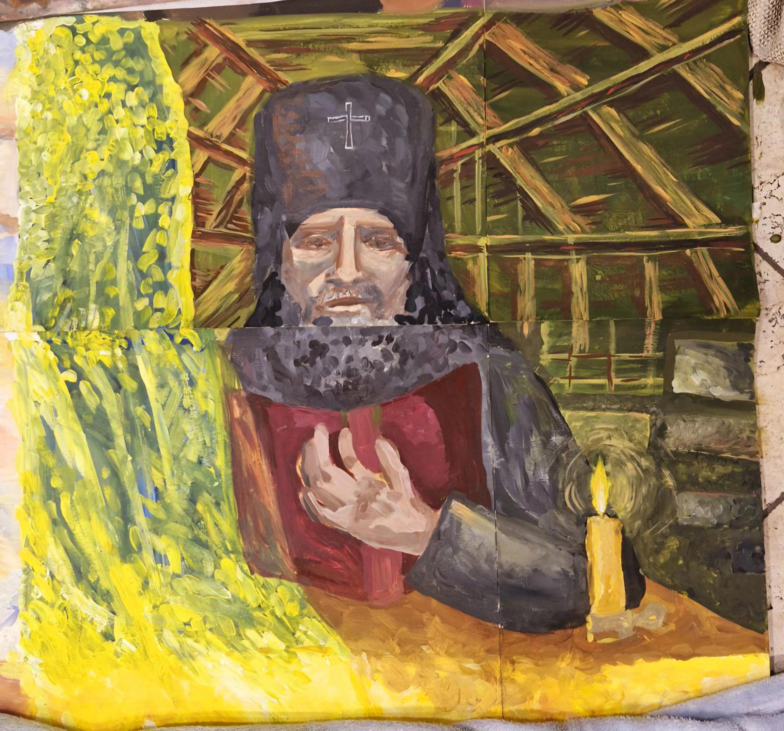
Оля Верещагина

Slide 8
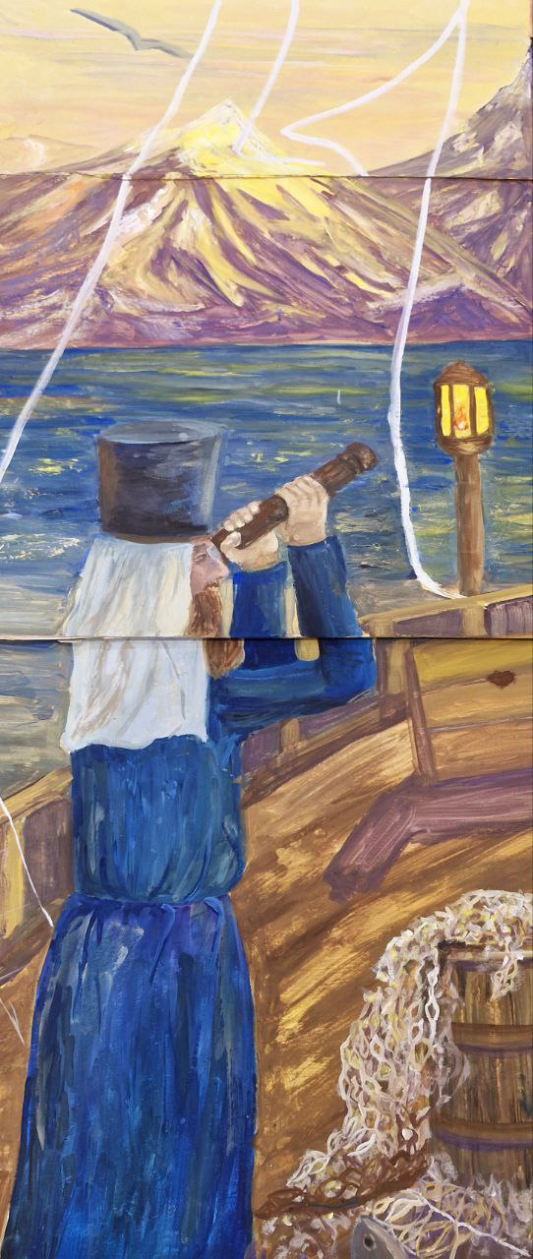
Маша Градобоева

Slide 9
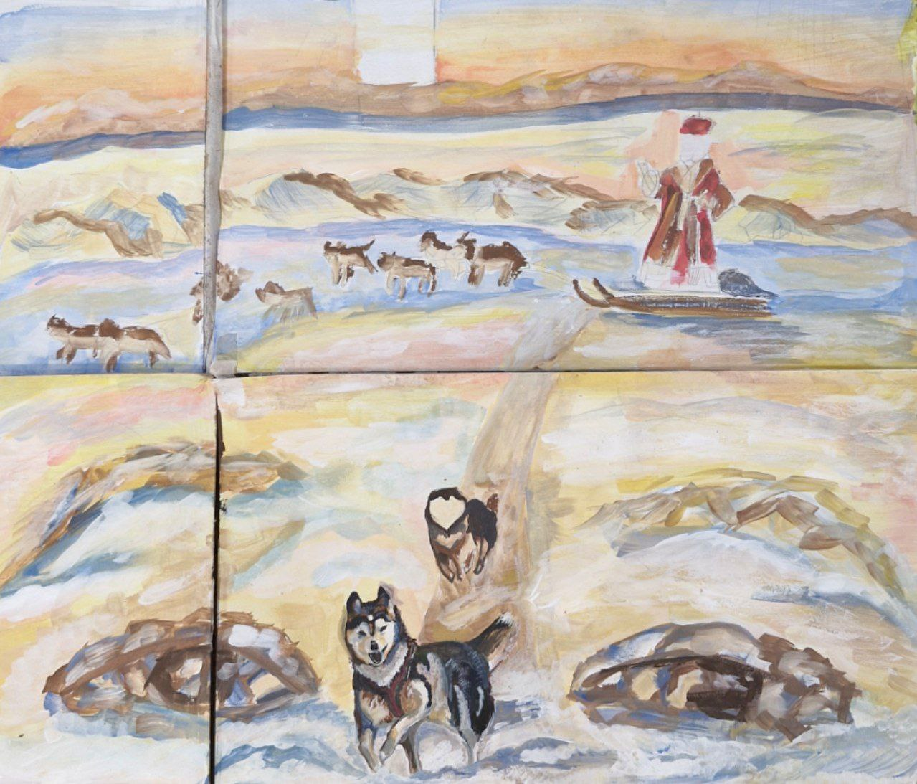
Ирина Савченко

Slide 10
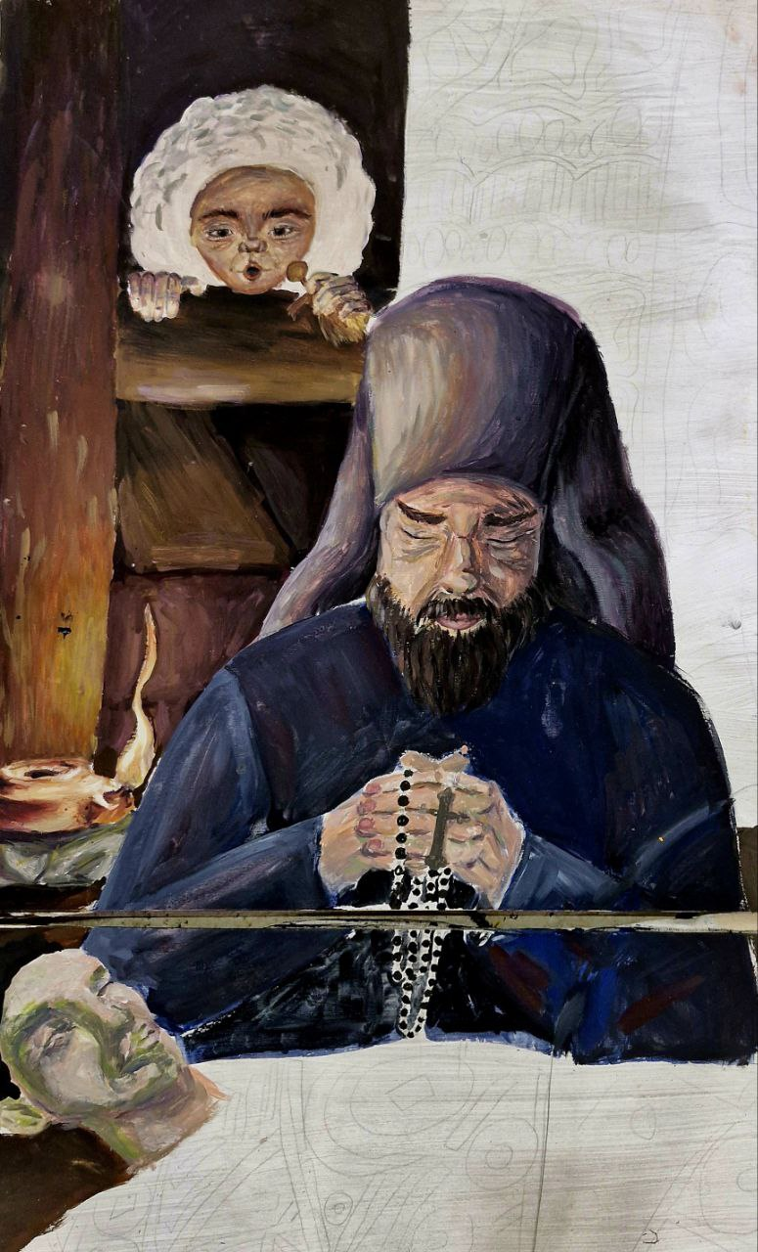
Рада Марковец

Slide 11
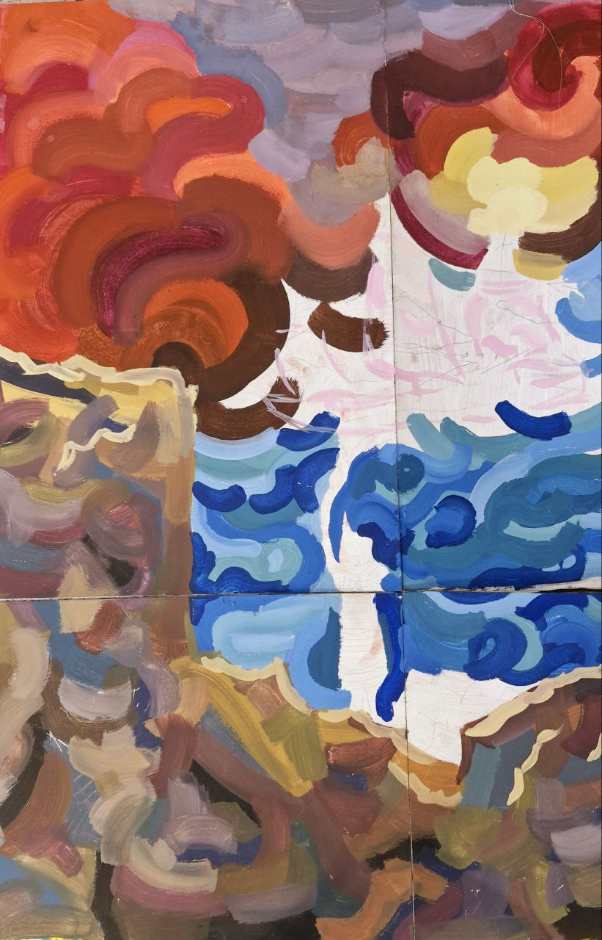
Софья Вьюн

Slide 12
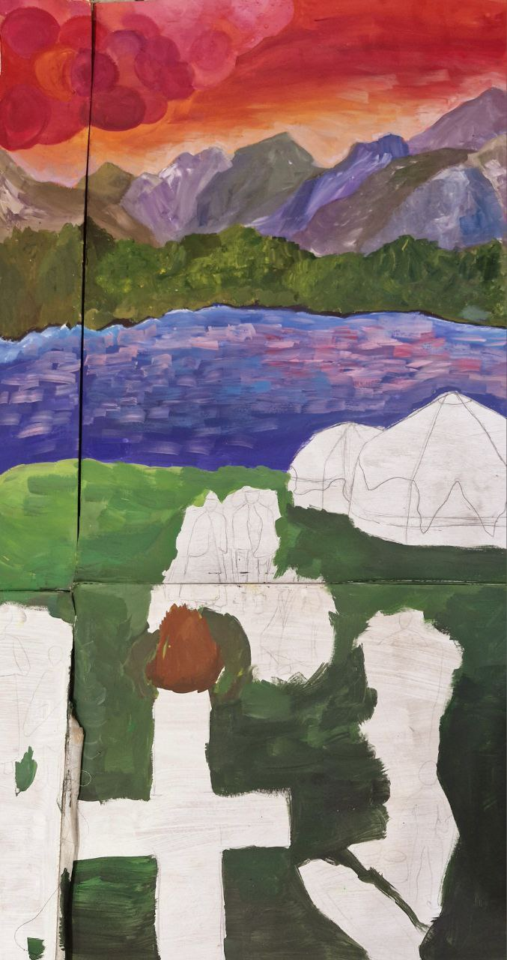
Ева Букина

